Slide 1


Slide 2


Slide 3

INTRODUÇÃO

Slide 4

“E será pregado este evangelho do reino por todo o mundo,
para testemunho a todas as nações. Então, virá o fim.”
Mateus 24:14

Slide 5
Anunciai as boas-novas

Slide 6

Há países em que a mensagem de salvação de Jesus não chegou.

Slide 7
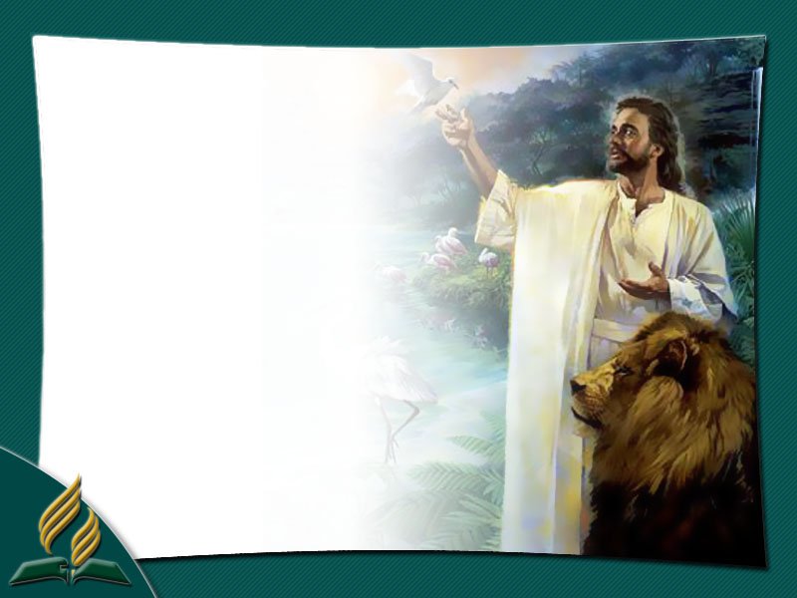
O propósito do evangelho é elevar o ser humano caído e restaurar nele a imagem perdida do Criador.

Slide 8

Nunca, como atualmente, os seres humanos buscaram um sentido para a vida e, entretanto, se desviaram num emaranhado de confusões e desacertos.

Slide 9
“E será pregado este evangelho do reino por todo o mundo,
para testemunho a todas as nações. Então, virá o fim.”
Mateus 24:14

Slide 10
“Vi outro anjo voando pelo meio do céu, tendo um evangelho eterno para pregar aos que se assentam sobre a Terra, e a cada nação, e tribo, e língua, e povo, dizendo, em grande voz: Temei a Deus e dai-Lhe glória, pois é chegada a hora do Seu juízo; e adorai Aquele que fez o céu, e a Terra, e o mar, e as fontes das águas.”
Apocalipse 14:6, 7

Slide 11
“Passará o céu e a Terra, porém as Minhas palavras não passarão.”
Mateus 24:35

Slide 12

O evangelho que o mundo deve ouvir no tempo do fim não é um evangelho modificado nem que mudou no decorrer dos tempos.

Slide 13

As boas-novas de que Jesus morreu na cruz do Calvário para salvar a humanidade foram, são e continuarão sendo as mesmas, pelos séculos dos séculos.

Slide 14
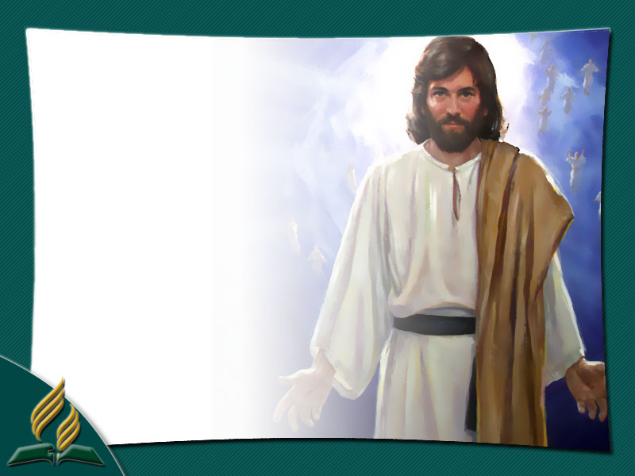
O centro do evangelho é Cristo

Slide 15

Antes da volta de Cristo, Deus arrumaria um grupo de mensageiros que proclamariam o evangelho eterno a todo o mundo.

Slide 16

“Temei a Deus e dai-Lhe glória.”

Slide 17
O juízo

Slide 18
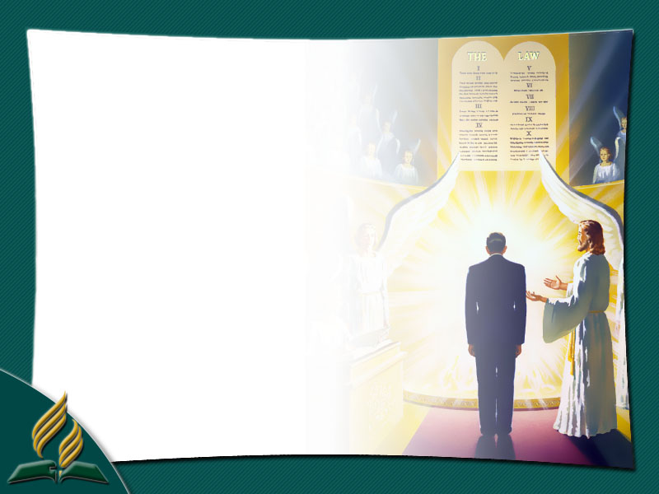
O mundo deve abandonar com urgência seus caminhos de idolatria, e adorar o único e verdadeiro Deus porque chegou a hora do juízo.

Slide 19
“Continuei olhando, até que foram postos uns tronos, e o Ancião de Dias Se assentou; Sua veste era branca como a neve, e os cabelos da cabeça, como a pura lã; o Seu trono eram chamas de fogo, e suas rodas eram fogo ardente...”

Slide 20
“...Um rio de fogo manava e saía de diante dele; milhares de milhares O serviam, e miríades de miríades estavam diante dEle; assentou-se o tribunal, e se abriram os livros.”
Daniel 7:9, 10

Slide 21

O evangelho é “boa-nova”.

Slide 22

O juízo é boa-nova para os justos. Para os ímpios é uma notícia que gera medo e desespero.

Slide 23
“Quando Ele vier, convencerá o mundo do pecado, da justiça e do juízo.”
João 16:8

Slide 24
“Quando Ele vier, convencerá o mundo do pecado, da justiça e do juízo.”
João 16:8

Slide 25
1º
Eu sou um pecador, e nada do que eu faça por minhas próprias forças pode me livrar da condenação a que meus pecados me submeteram.

Slide 26

2º
A justiça só vem de Jesus, que morreu na cruz por mim e me oferece gratuitamente Sua graça.

Slide 27
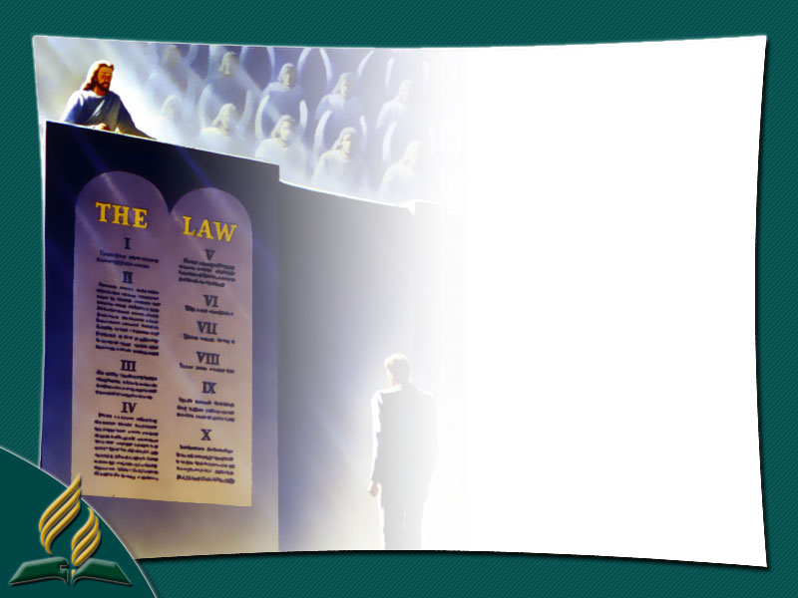
3º
Se eu não aproveito hoje a maravilhosa graça de Jesus, vou ter que prestar contas da minha decisão no processo judicial que enfrentarei diante do tribunal divino.

Slide 28
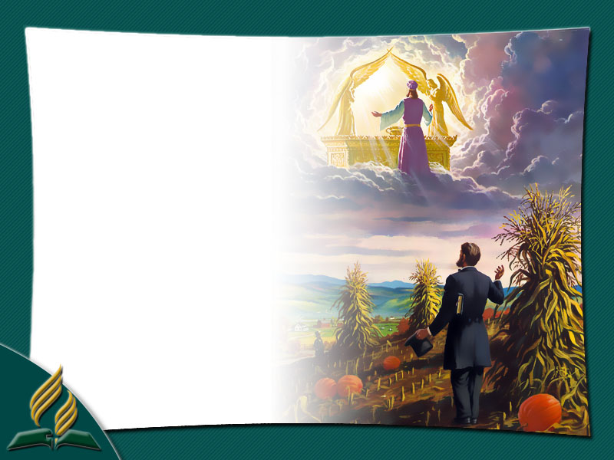
A profecia bíblica afirma que em 1844 aconteceram duas coisas importantíssimas no Universo.

Slide 29

A profecia anuncia que há uma igreja
chamada por Deus para dar a última mensagem aos seres humanos.

Slide 30

Deus vem abrindo as portas nos últimos anos e o evangelho tem sido pregado a milhões de pessoas pelo mundo afora.

Slide 31

Por meio desses veículos de comunicação e tantos outros, o evangelho vai alcançando as pessoas nos lugares mais afastados e distantes.

Slide 32
CONCLUSÃO

Slide 33
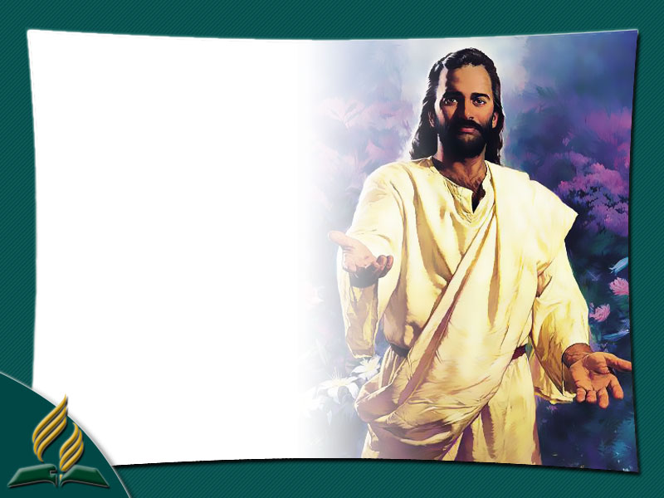
“Vá e traga Meus remidos, aqueles que creram em Mim e estiveram dispostos a Me obedecer, mesmo correndo risco de perder a vida...”

Slide 34
“...Vá e traga o que de mais precioso tenho, traga os Meus filhos. Não posso mais vê-los sofrendo por causa do pecado, não posso mais viver sem eles...”

Slide 35
“... A mesa está pronta, o banquete está preparado. Só faltam eles; por favor, vá e traga-os.”

Slide 36
Você estará pronto para ir com Jesus?

